Slide 1
Lock-based Concurrent Data Structures
& Condition Variables
Presenter: Kim Kyung Min

Slide 2
많은 수의 스레드가 하나의 Lock 획득하기 위한 경쟁
(many thread compete to acquire a lock)
Critical Section
많은 스레드들이 할당된 CPU 시간을 Spin에 낭비하게 됨
(a lot of threads waste cpu time spin)
어떻게 하면 Spin에 CPU 시간을 낭비하지 않는 Lock 만들지??
(운영체제의 추가적인 지원이 필요)
(how can I make a lock that doesn’t waste cpu time on the spin?)

Slide 3
T1
T2
T3
T4
cpu1
cpu2
cpu3
cpu4
Flag=0
Flag=0
Flag=0
Flag=0

Slide 4



Acquire lock
T1
T2
T3
T4
cpu1
cpu2
cpu3
cpu4
Flag=1
Flag=1
Flag=1
Flag=1

Slide 5



Release lock
T1
T2
T3
T4
cpu1
cpu2
cpu3
cpu4
Flag=0
Flag=0
Flag=0
Flag=0

Slide 6
T1이 lock을 획득하는 동안 나머지 스레드들이 CPU를 양보하지 않고 지속적으로 회전 대기 낭비 발생
(While T1 acquires lock, the remaining threads continue to rotate without yielding the cpu)
T1이 lock을 해제할 때까지 CPU를 양보한 채로 기다리면 해결되는 게 아닌가??
(I think it'll be solved if we wait until T1 unlocks the cpu)
그게 바로 Sleep lock!!!!
(That’s Sleep lock!!)

Slide 7
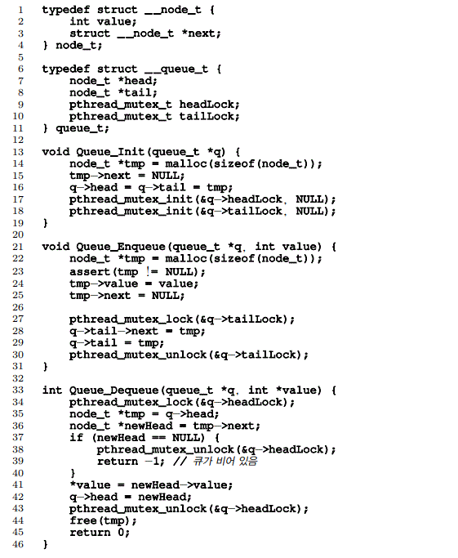
Sleeping Instead of spinning (using Queues)

Slide 8
Release lock
Zzz....
Zzz…
ZZzz….
T1
T2
T3
T4
cpu1
cpu2
cpu3
cpu4
다 자는 데 누구를 깨워야 해???
(who should I wake up to??)

Slide 9
Conditional variables
일종의 큐 자료 구조로서, 어떤 조건이 원하는 것과 다를 때 조건이 참이 되기를 기다리며
쓰레드가 대기할 수 있는 큐
(A kind of queue data structure that allows threads to wait for a condition to be true
when it is different from what they want )
Pthread_cond_wait(pthread_cond_t *c, pthread_mutex_t *m)
-> 쓰레드가 스스로를 잠재우기 위해서 호출하는 연산
(Operations called by threads to put themselves to sleep)
-> 획득되어 있는 lock을 wait()로 해제하고 잠에 들게 되고
추후에 signal을 받아 깨어나면 mutex 매개변수로 인해 lock을 다시 획득하게 됨
Pthread_cond_signal(pthread_cond_t *c)
-> 쓰레드가 무엇인가를 변경했기 때문에 조건이 참이 되기를 기다리며 잠자고 있던
쓰레드를 깨울 때 호출하는 연산
(Operations called when waking up a sleeping thread waiting for the condition to be true
because the thread has changed something)

Slide 10
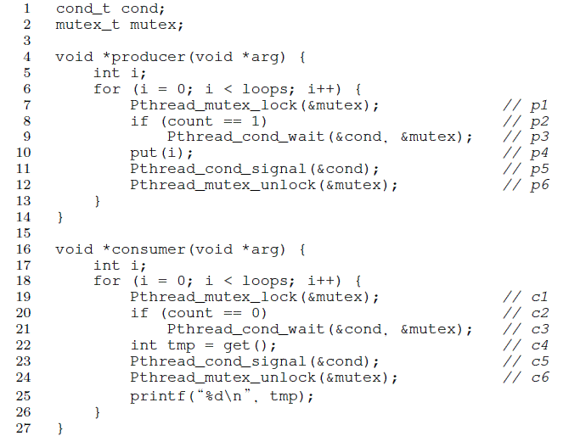
Consumer & Producer (Bound Buffer) Problem
(Assumption)
Count(buffer) size == 1
1 P & 1 C

Slide 11










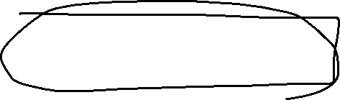










If we have more than one of producer and consumer??

Slide 12






















(C1 executes)

Slide 13



(C1 executes)

Slide 14






(P1 executes and sends signal)

Slide 15






(Before C1 gets signal, C2 arrives)

Slide 16






(C1 gets signal)

Slide 17






(C2 consumes buffer)

Slide 18




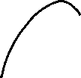


(C1 reads the empty buffer again…)

Slide 19
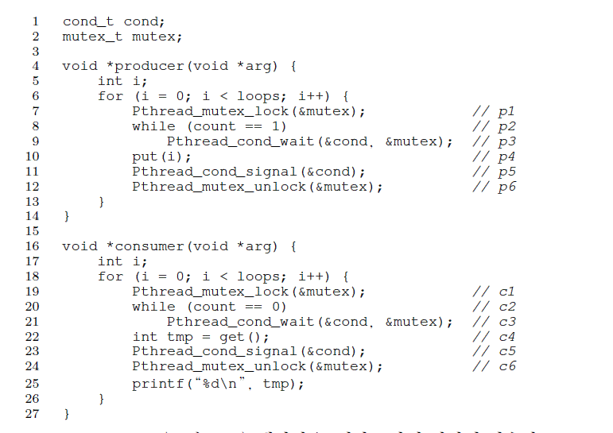


Mesa semantics: 깨어난 스레드가 실제 실행되는 시점에도
그 상태가 유지된다는 보장은 없다
문제가 무엇인가??
However, this code still has bug…..

Slide 20

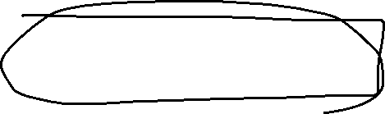

Slide 21
(C1 executes)

Slide 22
(C1 executes)

Slide 23

(C2 executes next)

Slide 24


(C2 executes next)

Slide 25



(P1 executes and sends signal)

Slide 26





(C1 gets signal, executes and consumes buffer)

Slide 27


(C1 sends signal) -> Signal to C2, not p1

Slide 28








(C2 executes and finds buffer empty -> sleep)

Slide 29
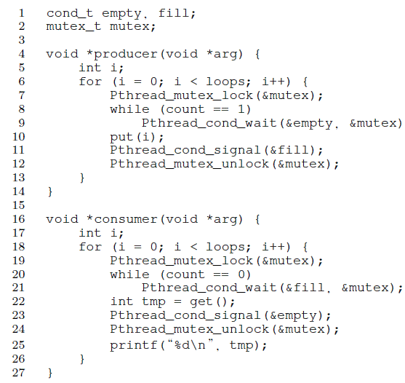




Signal을
보내는 대상이
명확하지 않아서
발생

Slide 30
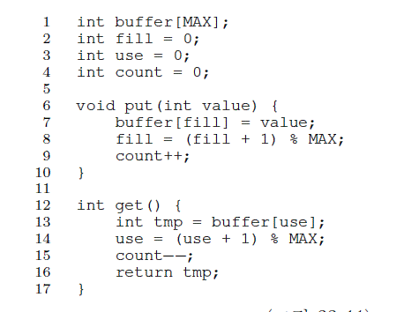
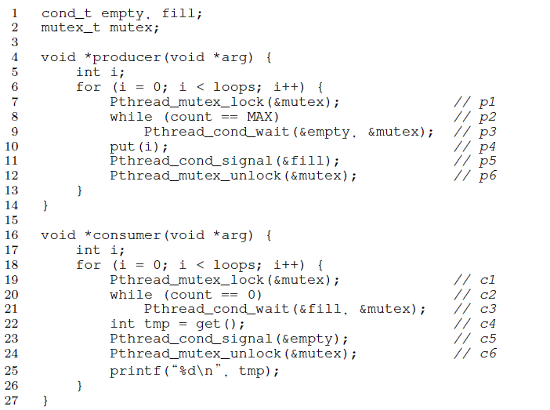




More concurrency and efficiency -> add more buffer slots

Slide 31
Next …..
Non-Scalable Locks are dangerous

